Slide 1

Cluster rešenje Neo4J baze podataka
Ivana Akeksić 1590

Slide 2
Sadržaj
Klasterizacija
Klasterizacija i Neo4J
  Primarni rezim rada servera
  Sekundarni rezim rada servera
  Uzrocna konzistentnost
  Raft algoritam
Postavljanje klastera
  Kreiranje Neo4J klastera u Docker-u
Upravljanje servera u klasteru
Upravljanje bazama u klasteru

Slide 3
Klasterizacija

Slide 4
Klastetrizacija
Omogućava grupisanje više računarskih resursa da rade kao jedan sistem
Osnovni koncept:
  Klasteri
  Čvorovi
Koristi se za poboljšanje performansi, skalabilnosti i tolerancije sistema na greške

Slide 5
Klasterizacija i Neo4J

Slide 6
Klasterizacija i Neo4J
Omogućava da serveri koji hostuju bazu podataka rade u dva režima
  Primarni režim
  Sekundarni režim
Upravljanje bazom je odvojeno od upravljanja serverom
Omogućava sistemu krajnjeg korisnika da bude potpuno funkcionalan i da čita i upisuje u bazu i u slučaju višestrukih kvarova

Slide 7
Primarni režim servera

Slide 8
Primarni režim servera
Omogućava operacija čitanja i upisa
Baza može biti hostovana od strane više primarnih servera
Postižu visoku dostupnost repliciranjem svih transakcija koristeći Raft protokol
Samo jedan primarni server izvršava transakcije upisa
Sekundarni serveri asinhrono repliciraju zapise sa ažuriranih članova klastera
Tolerancija na greške se izračunava formulom М = 2F + 1
  M je broj primarnih servera koji su potrebni da tolerišu F grešaka

Slide 9
Sekundarni režim servera
Asinhrono se repliciraju sa primarnih slanjem evidencije transakcija
Veliki broj sekundarnih servera
Gubitak sekundarnog servera ne utiče na toleranciju na greške sistema
Glavna uloga im je skaliranje opterećenja čitanja
Ponašaju se kao keš memorije

Slide 10
Uzročna konzistentnost
Obezbeđuje da svaka instanca u klasteru vidi uzročno povezane opereacije istim redosledom
Omogućava upis u baze hostovane na serverima u primarnom režimu, a čitanje iz servera u sekundarnom režimu
Omogućava klijentima da sistem tretiraju kao jedan (logički) server

Slide 11
Raft algoritam
Konsenzus algoritam koji se koristi za upravljanje repliciranjem sistema
Server ima mašinu stanja i log
Algoritam se korsti za saglasnot oko komandi u logovima servera
Jedan čvor u klasteru se bira za lidera
Lider upravlja operacijama upisa i replikacijom podataka na sledbenike
Kada sledbenik ne dobije poruku od lidera u određenom vremenskom periodu, inicira izbore lidera

Slide 12
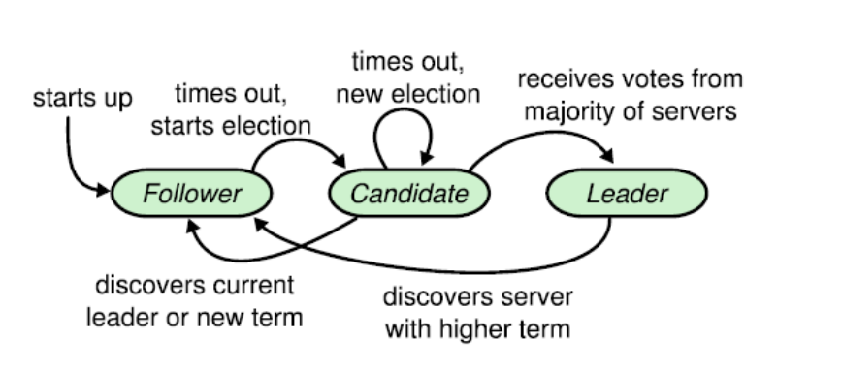
Raft algoritam

Slide 13
Postavljanje klastera

Slide 14
Postavljanje klastera
Bitna podešavanja servera koji će činiti klaster:
  Server.default_advertised_address
  Server.default_listen_address
  Dbms.cluster.discovery.endpoints
  Initial.dbms.default_primaries_count
  Initial.dbms.default_secondaries_count

Slide 15
Kreiranje Neo4J klastera u Docker-u

Slide 16
Kreiranje Neo4J klastera u Docker-u
Instaliranje Docker-a i preuzimanje Neo4J slike
  Docker pull neo4j
Kreiranje mreže koja omogućava kontejnerima da komuniciraju
  Docker network create neo4j-cluster1

Slide 17
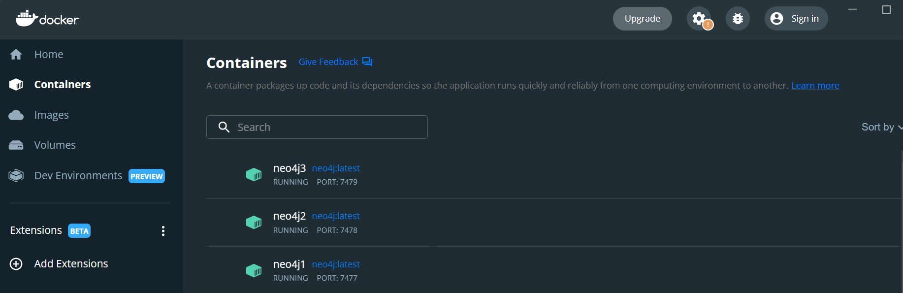
Kreiranje Neo4J klastera u Docker-u
Kreiranje čvorova klastera i njihova konfiguracija
Rezultat:

Slide 18
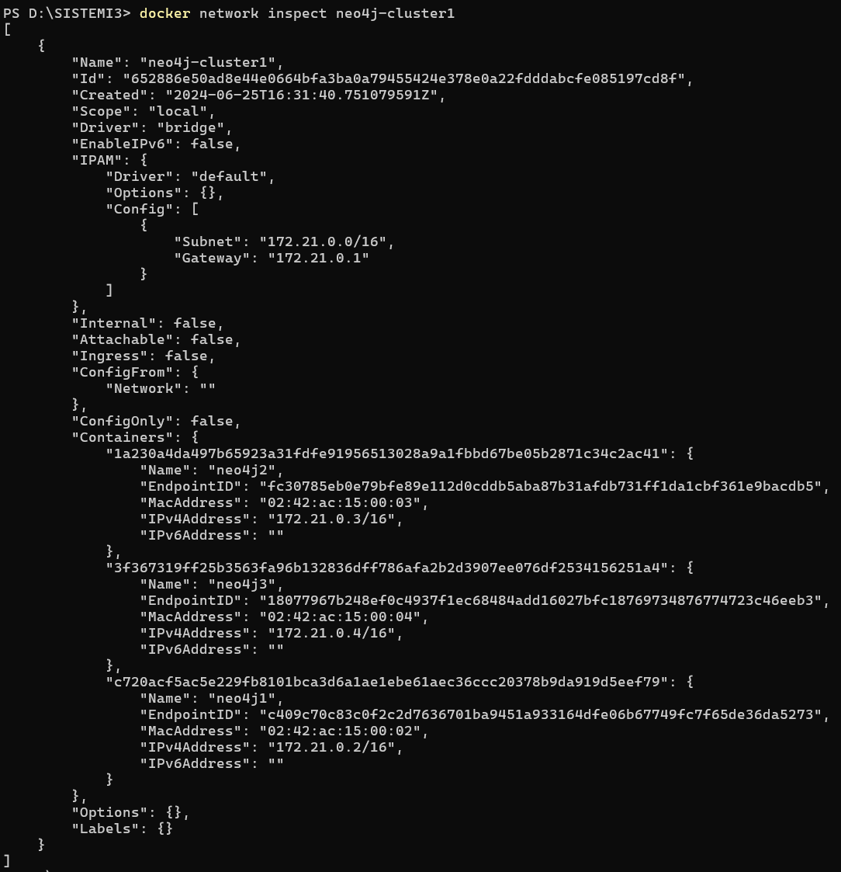
Kreiranje Neo4J klastera u Docker-u
Provera mreže nakon kreiranih
čvorova
  Docker network inspect-cluster1

Slide 19
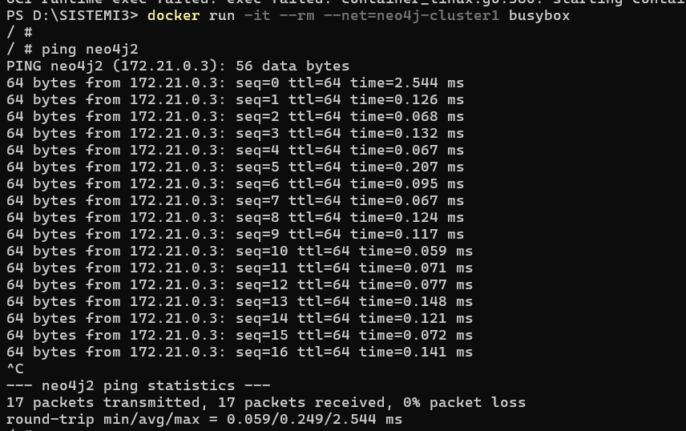
Kreiranje Neo4J klastera u Docker-u
Provera mogućnosti komunikacije čvorova
  Docker exec -it neo4j1 curl neo4j2:7474
  Docker run -it –rm
  --net=neo4j-culster1
  busybox

Slide 20
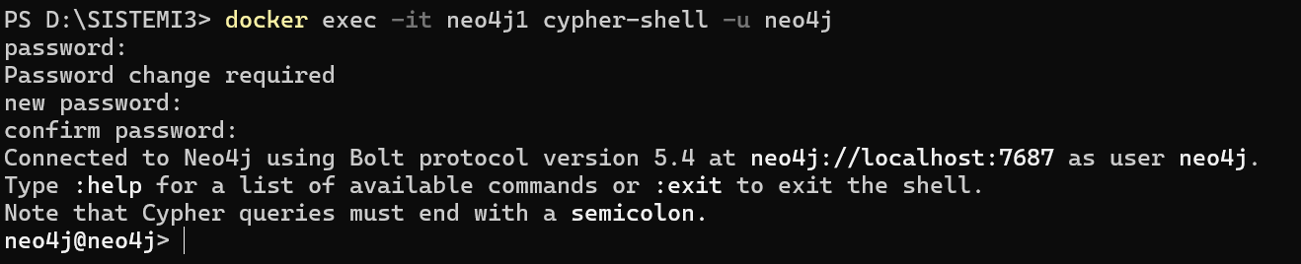
Kreiranje Neo4J klastera u Docker-u
Pokretanje kontejnera u dockeru:

Slide 21
Upravljanje servera u klasteru

Slide 22
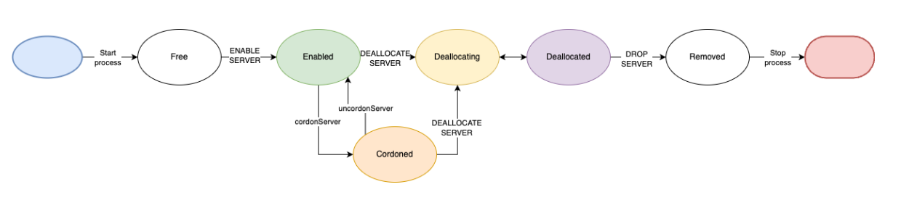
Upravljanje servera u klasteru
Stanja servera u klasteru
  Slobodan
  Omogućen
  Oslobađanje
  Oslobođen
  Izolovan
  Izbačen

Slide 23
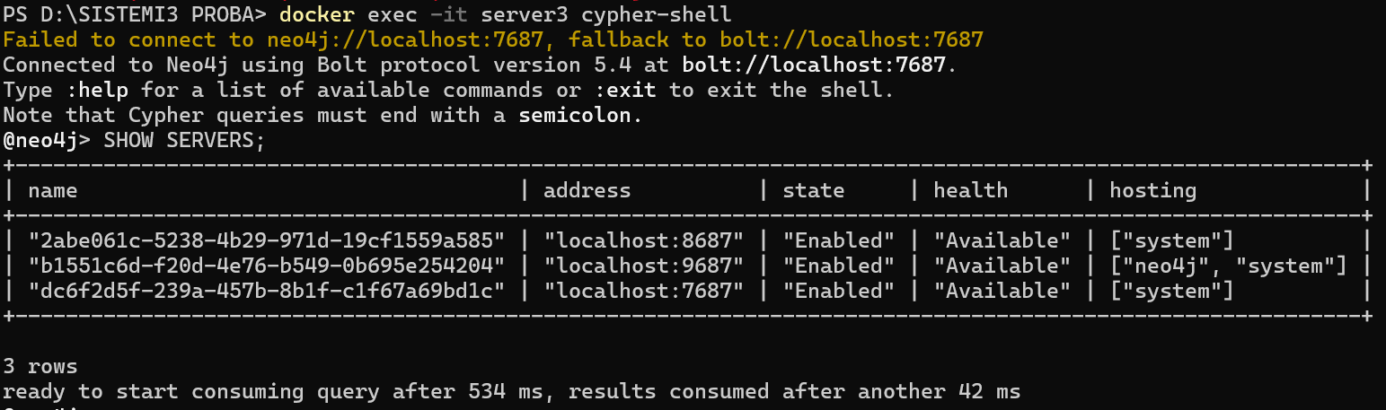
Upravljanje servera u klasteru
Prikaz servera u klasteru
  SHOW SERVERS;

Slide 24
Upravljanje servera u klasteru
ENABLE SERVER 'ID SERVERA';
ALTER SERVER 'ID SERVERA' SET OPTIONS { option: value }
Uklanjanje servra
  DEALLOCATE DATABASES FROM SERVER 'ID SERVERA'
  DROP SERVER 'ID SERVERA'

Slide 25
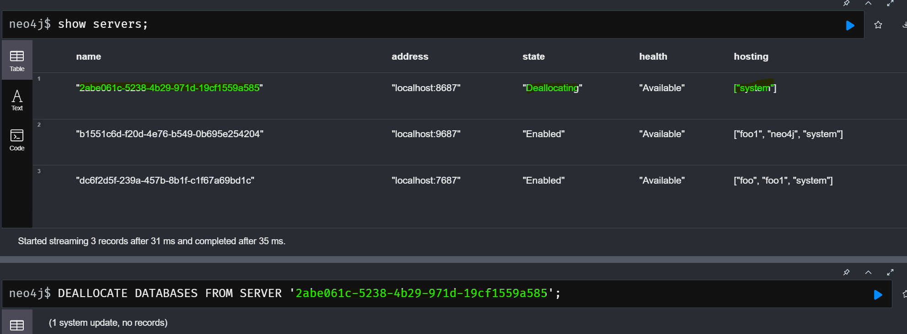
Upravljanje servera u klasteru
Uklanjanje servera:

Slide 26
Upravljanje bazama u klasteru

Slide 27
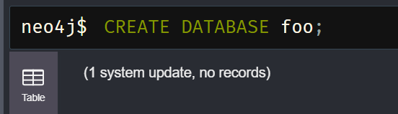
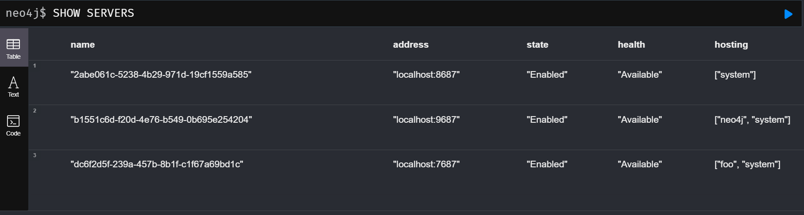
Upravljanje bazama u klasteru
Kreiranje baze na serveru

Slide 28
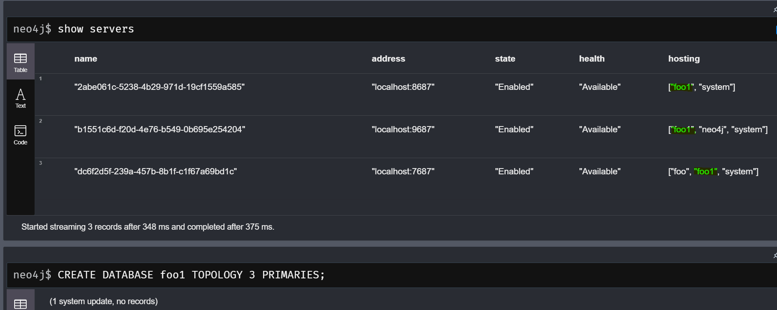
Upravljanje bazama u klasteru
Kreiranje nove baze u klasteru

Slide 29
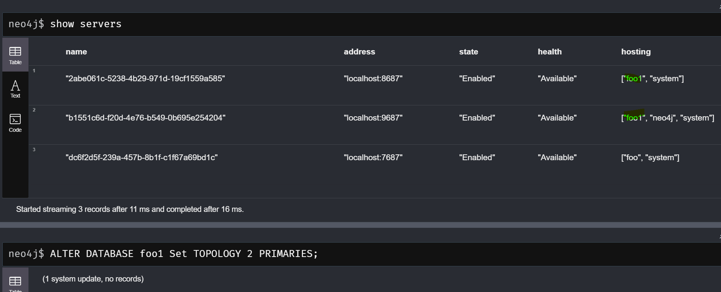
Upravljanje bazama u klasteru
Izmena baze u klasteru

Slide 30
Hvala na pažnji!

